Slide 1

JS Интенсив
Расписание:
Понедельник и Четверг
18:30 по МСК
Котович Дмитрий

Slide 2
Лекция 8
Понятие окружения, DOM, BOM
Навигация по DOM
Поиск элементов

Slide 3
JavaScript и “его” окружения
Изначально JavaScript создавался для работы с браузерами. Его главной задачей было добавление веб-страничкам интерактивности, т.е. Возможности для взаимодействия с пользователями.
На сегодняшний день JavaScript существенно “подрос” и стал полноценным языком программирования для решения по-настоящему широкого круга задач. Несмотря на то, что до сегодняшнего дня за ним сохраняется роль флагмана front-end разработки, он свободно может выполняться как на сервере, так и на любом другом устройстве, которое сможет запустить “движок” JavaScript.
Каждое окружение предоставляет свой набор дополнительных возможностей (функций и объектов) характерных только для него. Так, например, в случае с браузером это объекты navigator, screen, document или функции setTimeout, setInterval, prompt, confirm и т.д. Когда JavaScript запускается в браузере, он автоматически получает доступ ко всем этим возможностям. С другими окружениями ситуация обстоит таким же образом.
** В рамках текущей лекции мы подробно остановимся на браузерном окружении.

Slide 4
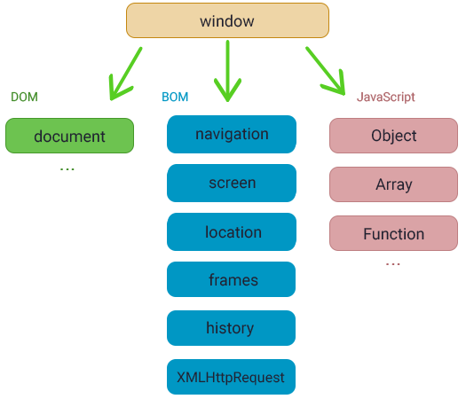
Браузерное окружение
Получить доступ к браузерному API можно с помощью глобального объекта window. При этом данный объект включает в себя и объектную модель документа (DOM), и объектную модель браузера (BOM), а также объекты и функции JavaScript. По итогу выходит, что window — это и объект браузерного окружения, и глобальный объект для JavaScript.
DOM — это объектная модель документа, создаваемая в процессе загрузки веб-страницы на основе специальных объектов.
BOM — совокупность инструментов, поставляемых браузером.

Slide 5
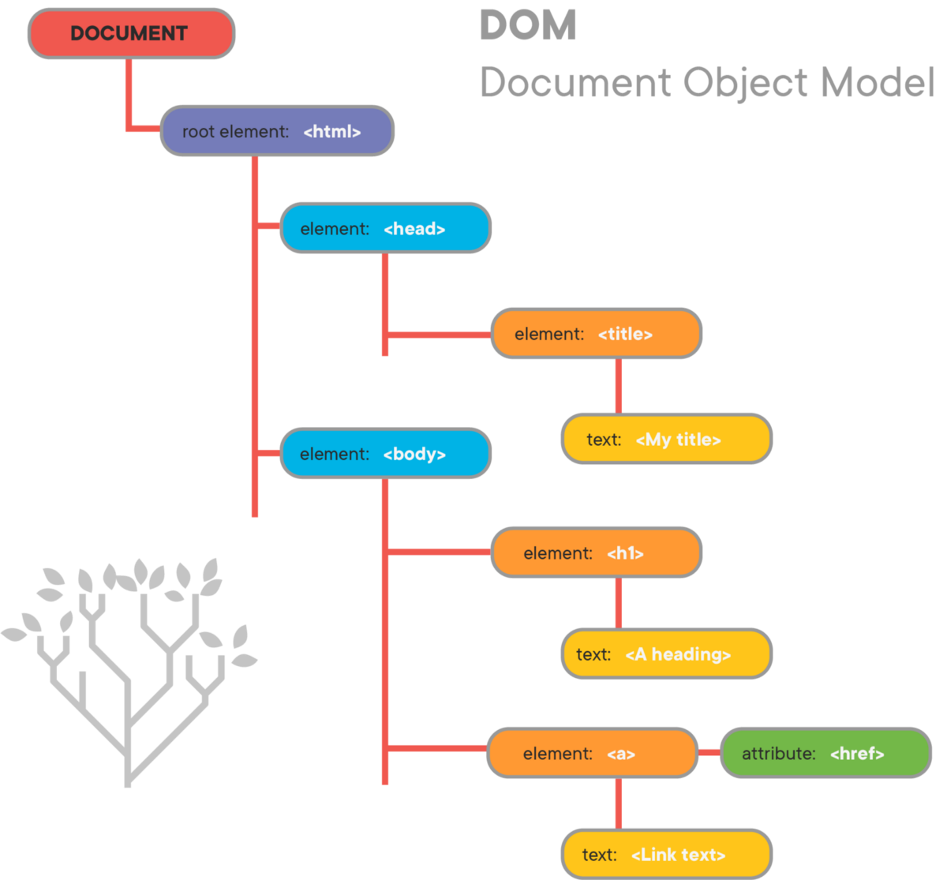
Объектная модель документа (DOM)
DOM представляет собой всё содержимое html-страницы в виде иерархии специальных объектов, которые можно менять. Особое место в этой модели занимает объект document. Он является ключевым объектом для работы с DOM.
С помощью document мы можем обратиться к любому элементу страницы.
Document включает в себя исчерпывающий набор функций для создания, удаления и изменения контента на странице.
Кроме этого с помощью document можно получить некоторую информацию о самом документе (тип, адрес, домен и т.п.).

Slide 6
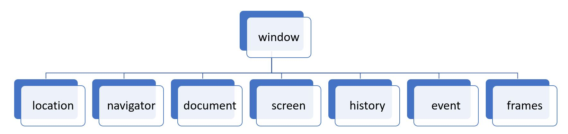
Объектная модель браузера (BOM)
BOM представляет собой набор функций и объектов, предоставленных браузером.
Например, из упомянутого ранее объекта navigator можно достать много информации о приложении, запустившем скрипт (например, браузере, операционной системе и много о чем ещё). Объект location содержит информацию о текущем URL-адресе и позволяет производить некоторые манипуляции с ним.
BOM является частью общей спецификации HTML. Из этого следует, что спецификация HTML на самом деле является не только описанием того, как работает сам язык разметки HTML, но и ряда инструментов для работы с ним.

Slide 7
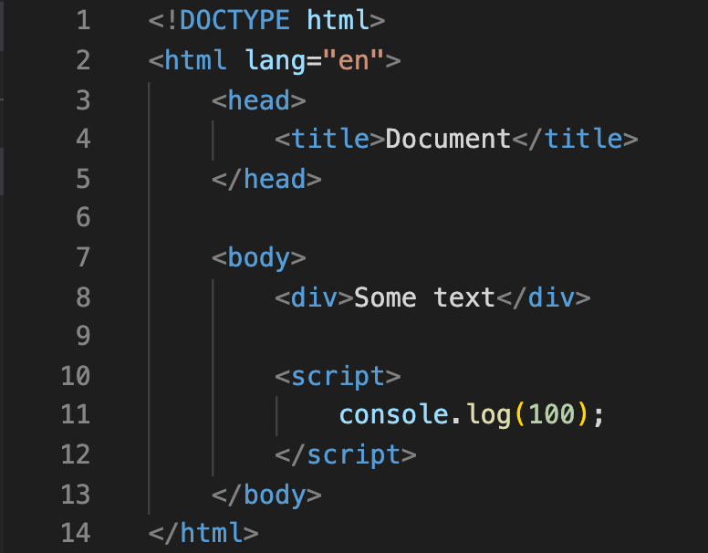
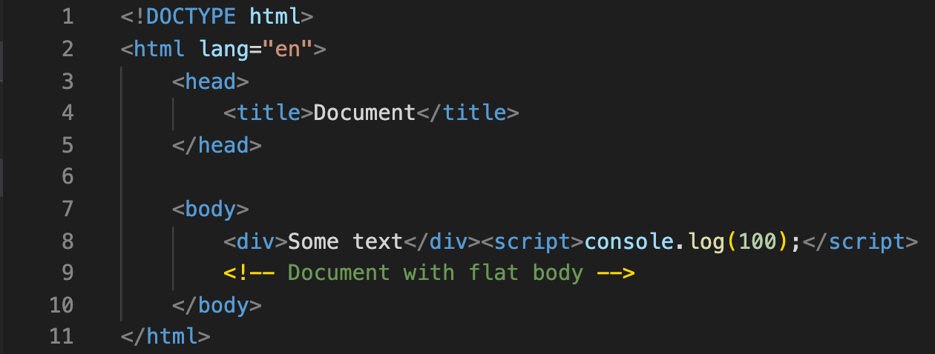
DOM-дерево
Основой любого HTML-документа являются теги.
При этом, согласно объектной модели документа, каждый тег является объектом. Также каждый тег является элементом в DOM-дереве (об этом позже). Вложенные теги являются «детьми» родительских элементов. У последних, в свою очередь, могут быть свои вложенные элементы и так далее. Таким образом выстраивается иерархия (дерево) элементов HTML-страницы.
Текстовые фрагменты и комментарии также являются узлами DOM-дерева. При этом содержимое тега script с точки зрения документа также является текстом.

Slide 8
Узлы
В DOM-дереве есть два основных типа узлов: обычные узлы и узлы-элементы (или просто элементы). Абсолютно всё, что вы видите на странице HTML-документа, состоит из узлов (частные случаи которых представлены элементами).
Ещё раз, узлом является всё: фрагмент текста, поле для ввода (input), комментарий, переход на новую строку, любой блок (например, div) и так далее-далее. Элементы также являются узлами, но с расширенным кругом возможностей.
В WebAPI узлы представлены интерфейсом Node. От этого интерфейса наследуются все остальные узлы и элементы в том числе (опять же узлы-комментарии, текстовые узлы, фрагменты документа (DocumentFragment) и т.д.). Каждый объект узла имеет свойства для получения коллекции (перебираемого псевдомассива) дочерних узлов (childNodes), типа узла (nodeType) и многие другие. Кроме того, объекты узлов содержат целый ряд методов среди которых есть методы для вставки (appendChild), удаления (removeChild), клонирования (cloneNode) узлов и т. д.

Slide 9
Элементы
Элементами являются все наши теги. В целом в рамках разработки приложений мы в 99.99% случаев хотим работать только с элементами, а не со всеми узлами.
Как и узлы, элементы имеют своё представление в WebAPI, а именно: интерфейс Element. Данный интерфейс предоставляет расширенный набор свойств, включающий в себя свойства, направленные на работу исключительно с элементами. Например, свойство children возвращает коллекцию (перебираемый псевдомассив), содержащую все дочерние элементы. Свойство nextElementSibling содержит ссылку на следующий элемент в дереве или null, если такой отсутствует. Использовать его “старшего брата” nextSibling в большинстве случаев неудобно, т.к. в качестве значения можно получить абсолютно любой узел (даже текстовый узел или комментарий).
Элементы составляют костяк интерфейса и возможностей работы с ним. Мы можем навешивать на них обработчики событий, менять их содержимое и внешний вид. Для назначения обработчиков есть встроенный метод addEventListener (подробнее об этом мы поговорим на соответствующей лекции). Для задания инлайновых стилей есть специальное свойство style (о нём мы также поговорим на одной из следующих лекций).

Slide 10
Основные элементы DOM
С помощью DOM мы вольны делать всё, что угодно, с внешним видом и содержимым наших элементов. Однако прежде чем производить над ними какие-то операции, их необходимо получить.
Объект document является корневым и входным объектом DOM-дерева. Другие узлы дерева не могут быть получены без доступа к document. Кроме того document имеет несколько свойств, которые содержат в себе ссылки на ключевые элементы DOM-дерева. Это свойства documentElement, head и body. В них соответственно находятся ссылки на html-элемент (<html></html>), head-элемент (<head></head>) и body-элемент (<body></body>) нашей страницы. Сделано это, очевидно, для упрощения доступа к элементам, которые являются обязательными в каждом html-документе. Ко всем остальным элементам получить доступ можно несколько иначе. Однако кое-что всегда остаётся неизменным — любой элемент со страницы может быть получен через document.

Slide 11
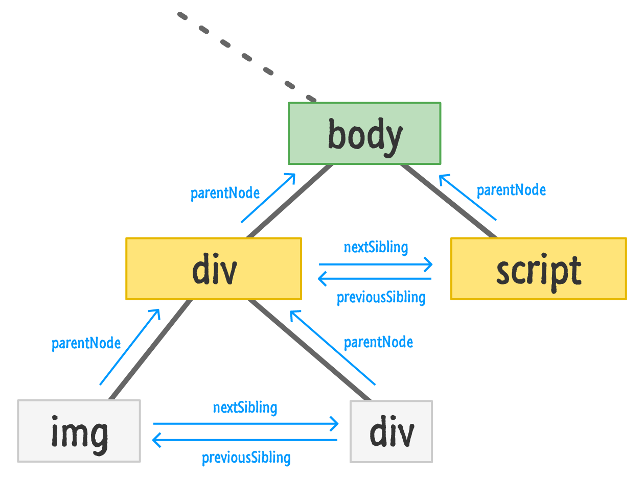
Навигация по DOM
Для навигации по DOM существует множество встроенных инструментов:
Свойства узлов для получения родительского узла/элемента. ParentNode и parentElement(1) соответственно.
Свойства элементов для получения соседних узлов/элементов. Например: previousSibling, nextElementSibling и т.д.
Свойства элементов для получения дочерних узлов/элементов. Например: childNodes, children, firstChild, lastElementChild и т.д.
(1) ParentNode для элемента <html> вернёт document, а parentElement — null.

Slide 12

Поиск элементов в DOM
Описанные выше способы поиска элементов являются довольно специфичными и в большинстве случаев нам не подойдут. Найти с их помощью элемент на большом уровне вложенности или же собрать целый список похожих элементов станет очень трудоёмкой задачей.
Для поиска элементов в DOM есть целый ряд встроенных методов. Часть из них существует непосредственно в объекте document. Остальные же присутствуют вообще у всех элементов, т.е. каждый элемент может выступить в качестве “точки отсчёта”, от которой будет идти поиск по дереву вниз.

Slide 13
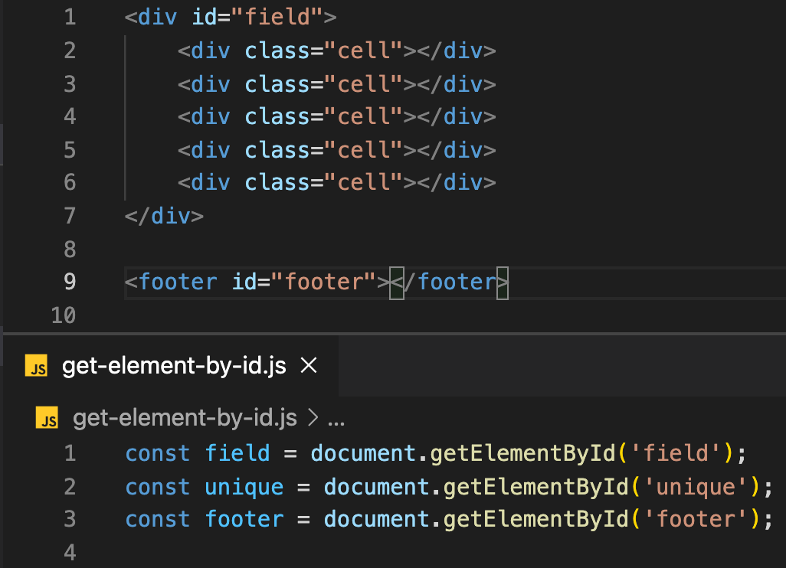
Document.getElementById(id)
Результатом вызова будет элемент, имеющий переданный в качестве параметра идентификатор или null, если такого не найдётся.
В рамках всего документа ни один идентификатор не должен повторяться. В ином случае результат вызова метода getElementById будет непредсказуем, т.к. у каждого браузера описано своё поведение на такой случай.

Slide 14
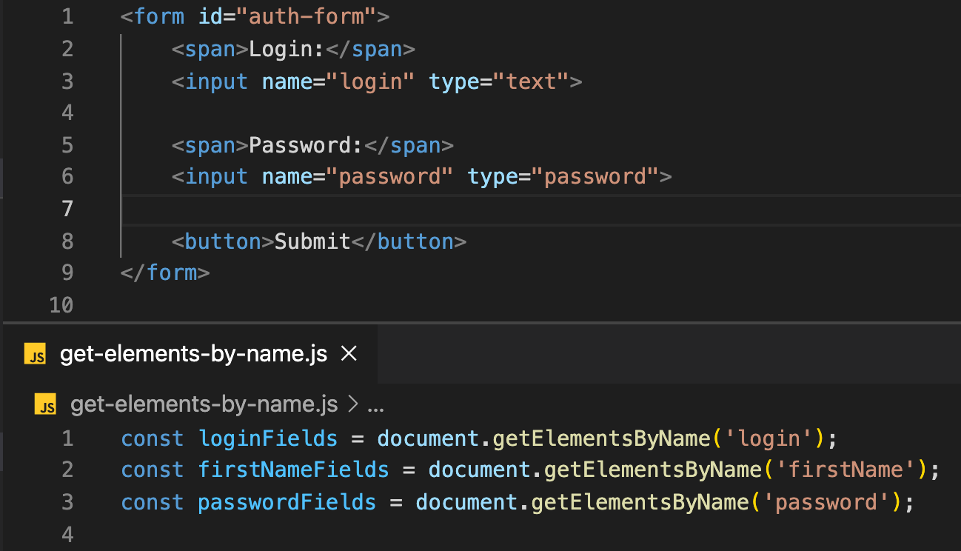
Document.getElementsByName(name)
Результатом вызова будет коллекция элементов (перебираемый псевдомассив), в атрибуте name со значением, переданным в качестве параметра. Если таковых не найдётся, то в качестве результата мы получим пустую коллекцию.
На сегодняшний день данный метод почти не используется.

Slide 15
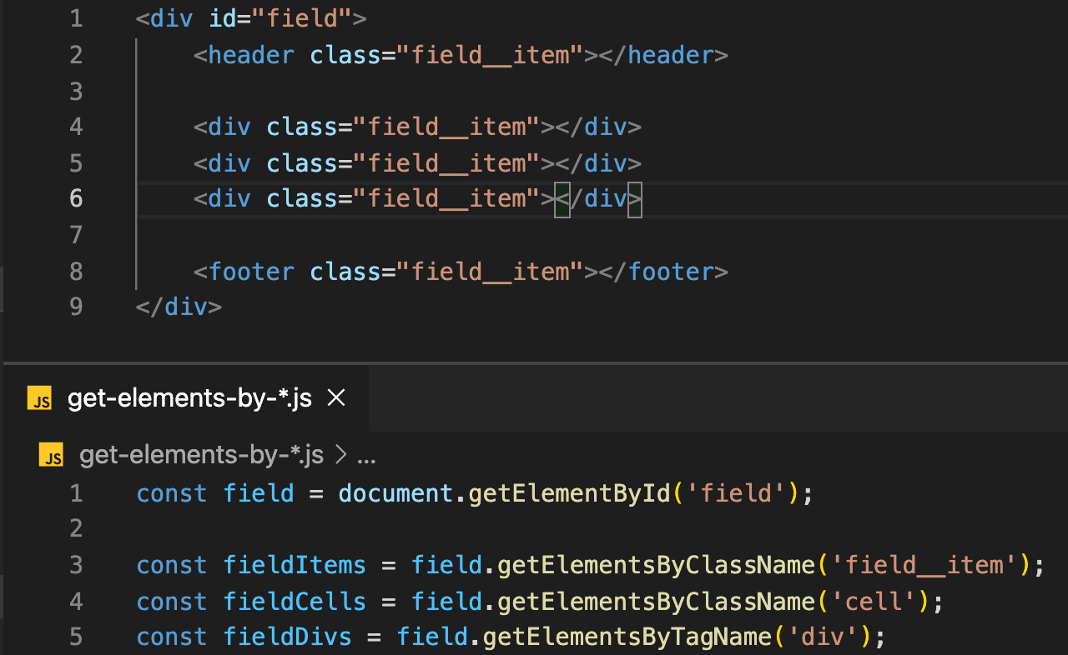
Element.getElementsByClassName(className)
Element.getElementsByTagName(tagName)
Результатом вызова метода getElementsByClassName будет коллекция (перебираемый псевдомассив) из дочерних элементов любой вложенности, которые имеют переданный в качестве параметра класс. Если таковых не найдётся, то в качестве результата мы получим пустую коллекцию.
Результатом вызова метода getElementsByTagName будет коллекция (перебираемый псевдомассив) из дочерних элементов любой вложенности, которые имеют переданный в качестве параметра тег. Если таковых не найдётся, то в качестве результата мы получим пустую коллекцию.

Slide 16
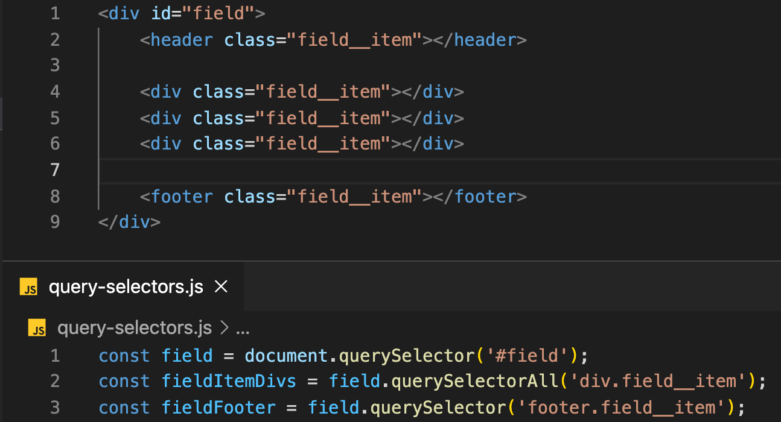
Element.querySelector(cssSelector)
Element.querySelectorAll(cssSelector)
Результатом вызова метода querySelector будет первый элемент среди дочерних на любой вложенности, который соответствует переданному css-селектору, или же null, если такого не найдётся.
Результатом вызова метода querySelectorAll будет коллекция (перебираемый псевдомассив) из дочерних элементов любой вложенности, которые соответствуют переданному css-селектору. Если таковых не найдётся, то в качестве результата мы получим пустую коллекцию.

Slide 17
“Живые” и “неживые” коллекции
Методы семейства getElementsBy* возвращают “живые" коллекции, в то время как метод querySelectorAll возвращает “неживые” (статические).
Отличие “живой” коллекции от “неживой” заключается в том, что первая как бы синхронизируется (сразу же реагирует на изменения) с текущим состоянием документа, а вторая — нет. Например, если мы сначала получим все элементы с классом cell при помощи метода getElementsByClassName, а затем удалим из документа один из них, то в нашей коллекции он также исчезнет. Если же мы проделаем всё тоже самое, но вместо getElementsByClassName используем querySelectorAll, то даже после удаления элемента из DOM наша коллекция не изменится. Можно сказать, что querySelectorAll “делает снимок” состояния документа на момент осуществления запроса.

Slide 18
Ещё полезные методы
Определение соответствия элемента css-селектору: Element.matches(‘a[target=“_blank”]'); Результатом вызова будет true, если элемент соответствует переданному css-селектору, или false в ином случае.
Поиск ближайшего предка по css-селектору: Element.closest(‘.wrapper’); Результатом вызова будет первый элемент, который соответствует переданному css-селектору из списка [текущий элемент, родитель текущего элемента, родитель родителя текущего элемента, …]. Если такого элемента не нашлось, то результатом будет null.
Определение отношений между элементами: elem1.contains(elem2); Результатом вызова будет true, если elem2 находится внутри elem1 или если elem1 === elem2. В остальных случаях результатом будет false.

Slide 19
Q&A

